Slide 1
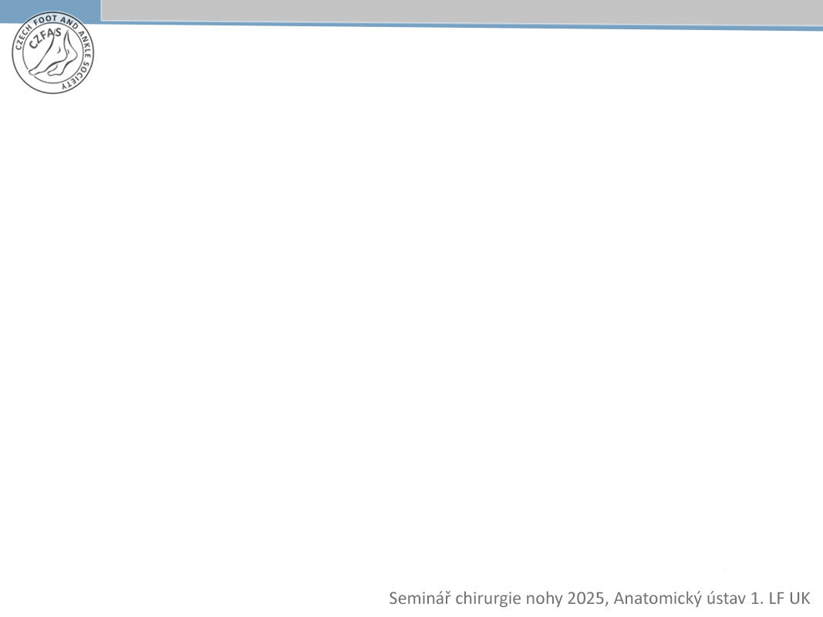
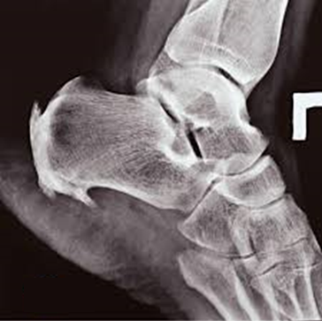
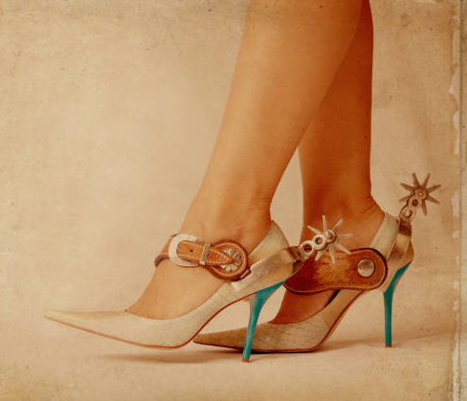
Konzervativní léčba úponových bolestí paty
Ortopedické oddělení
Nemocnice České Budějovice, a.s.
primář: MUDr. David Musil, Ph.D.
MUDr. Jan Klouda, Ph.D.
MUDr. Libor Filip

Slide 2


Slide 3
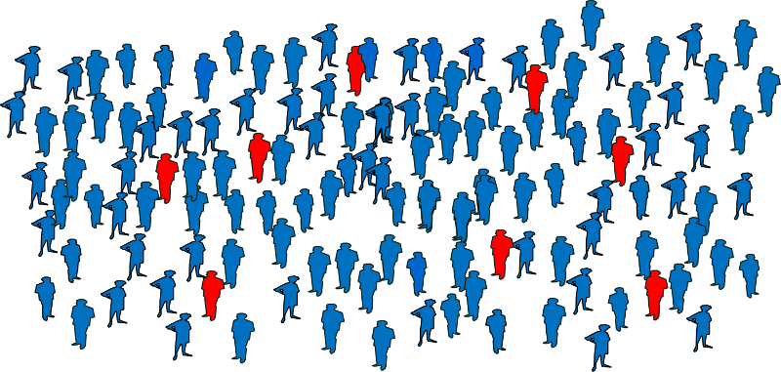
Epidemiologie
6% incidence bolestí AŠ v populaci, 24% pacientů s bolestí paty má inserční tendinopatii AŠ
10% incidence plantární fasciitis v populaci, až 17,5% běžců, atletů

Slide 4


Slide 5
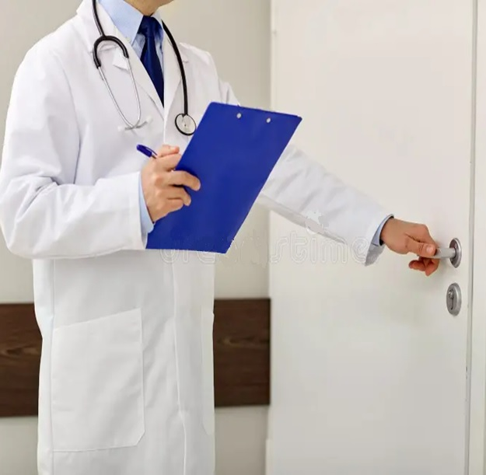
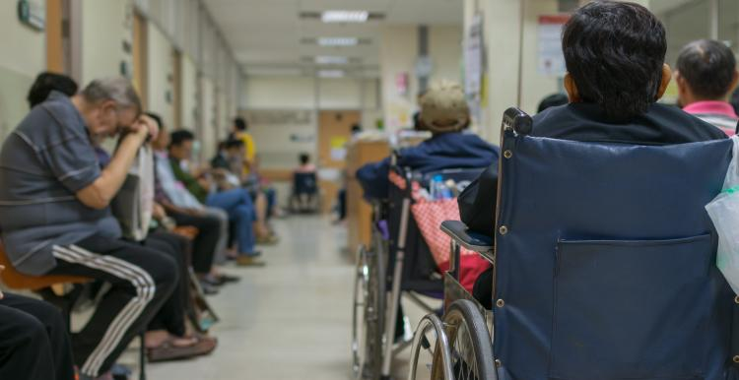

Slide 6
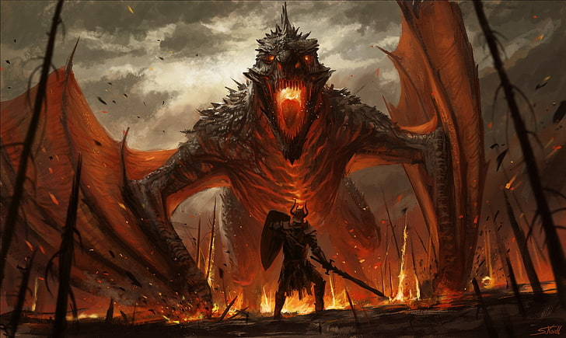

Slide 7
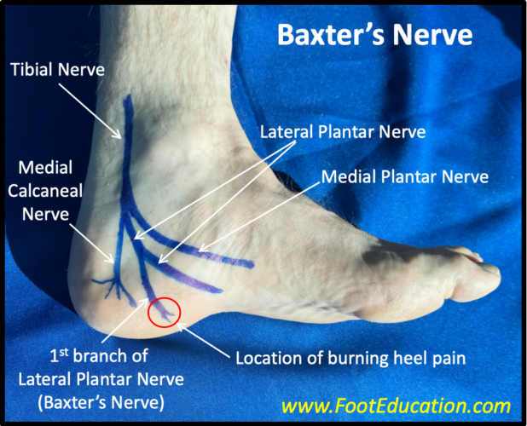
Klinický obraz
Anatomická lokalizace místa bolestivosti
plantární fasciitis
stress fr. calcanea
neurom, entrapment sy (Baxterova neuropatie, n.plantaris lat.)
heel pad syndrom, atrofie tuk. Polštáře plosky
plantární bradavice
tendinopatie Achillovy šlachy
Haglundova deformita (prominence)
retrokalk. bursitis
Haglund-Severova choroba
sy tarsálního tunelu
fibromatóza plant. fascie

Slide 8
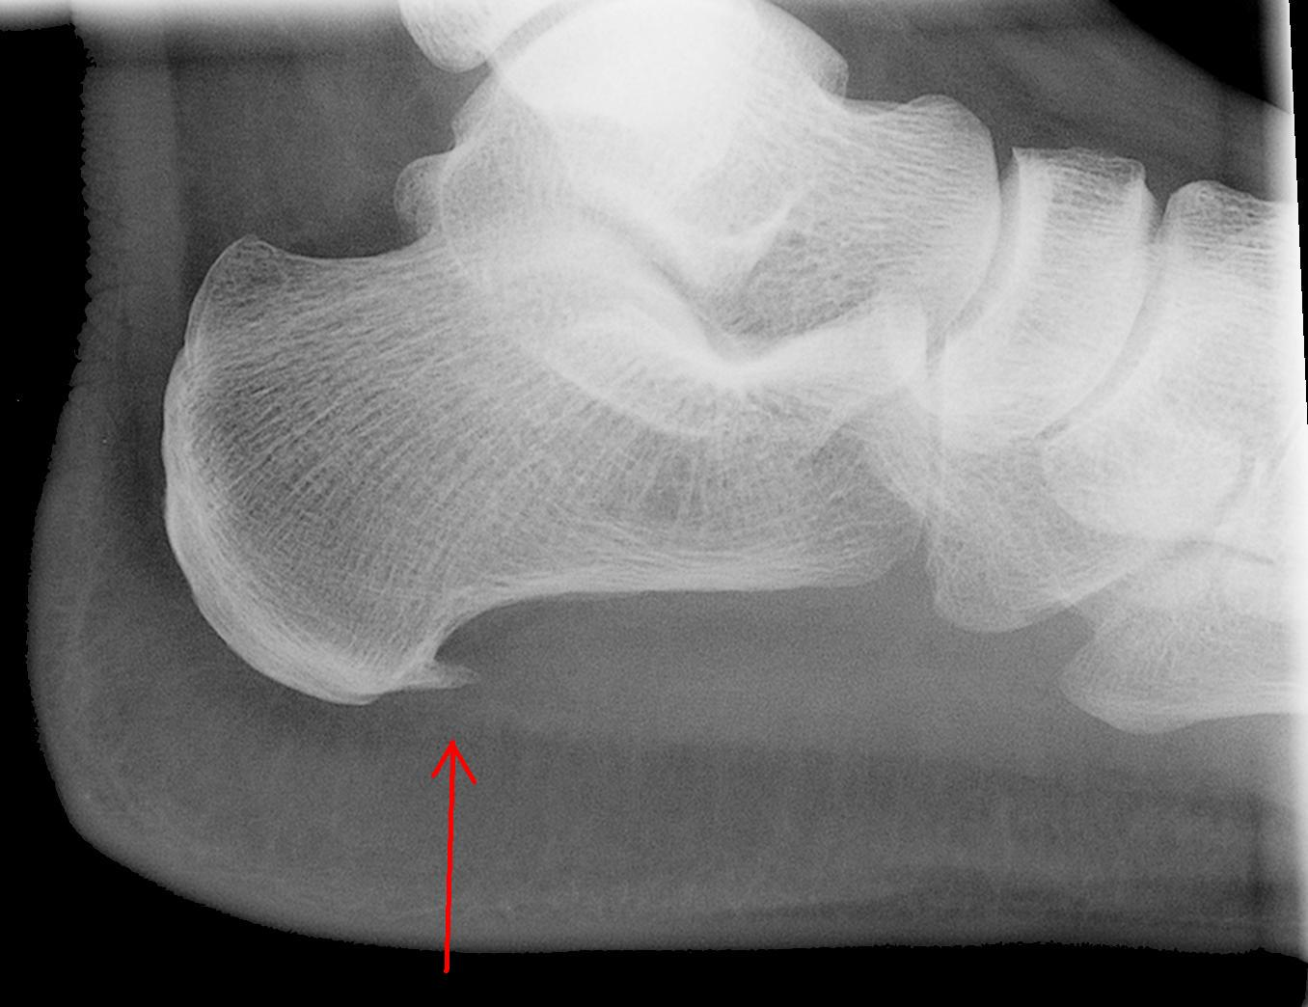


Slide 9
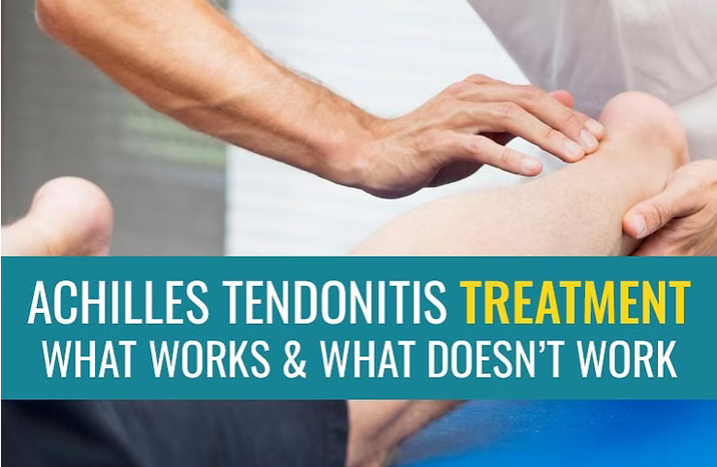
There is a consensus, but limited evidence, that nonsurgical methods should be attempted before surgery is advocated. ¹
1 Kearney R, Costa ML. Insertional Achilles tendinopathy management: a systematic review. Foot Ankle Int. 2010;31(8):689–94.

Slide 10
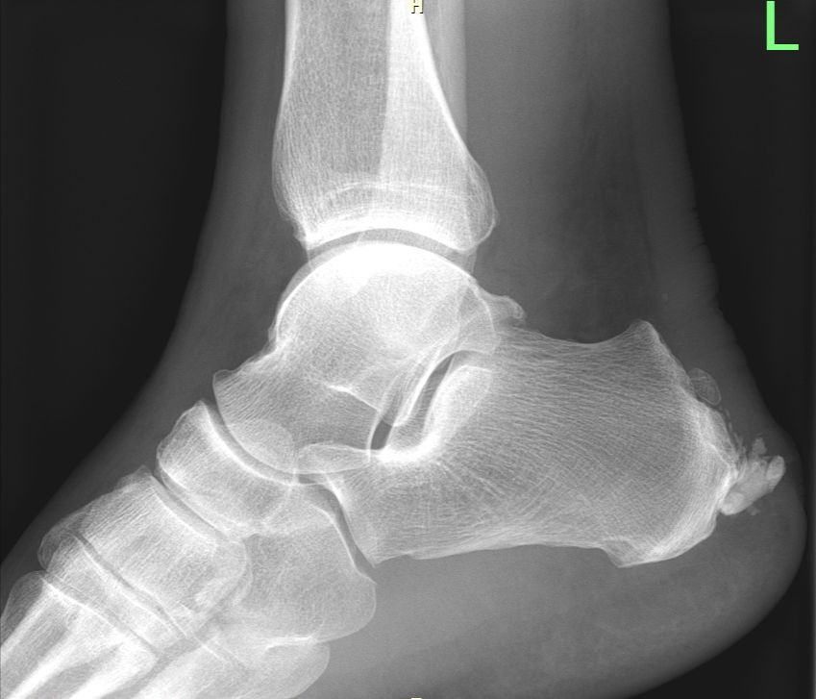
Konzervativní léčba?

Slide 11
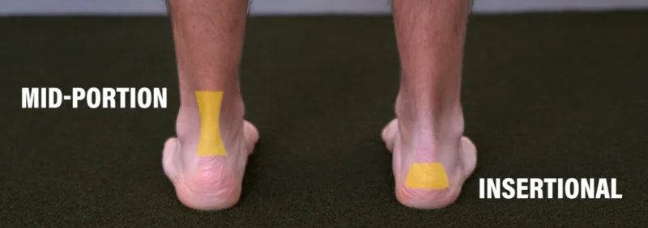
úponové bolesti Achillovy šlachy (IAT vs. MAT)
plantární fasciitis

Slide 12
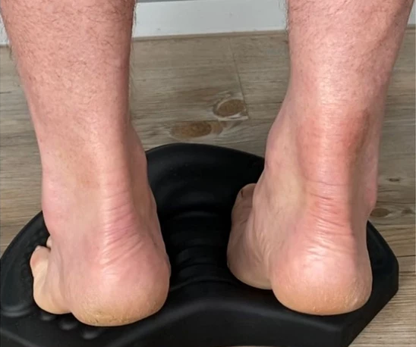
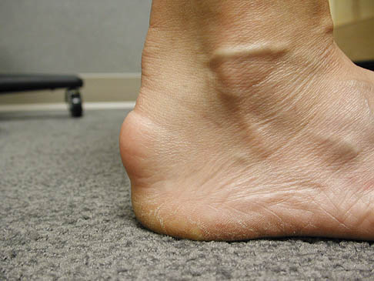
Úponové bolesti AŠ
Tendinopatie Achillovy šlachy
- souhrnný termín pro degenerativní poškození nepřetržené šlachy a
peritendinózní tkáně, které se zhoršuje mechanickou zátěží
úponové x neúponové tendinopatie (Clain a Baxter 1992) - dvě odlišné klinické entity
úponová tendinopatie = entezopatie se vyznačuje bolestmi v místě úponu, zarudnutím a otlaky nad superiorním výběžkem patní kosti, které se objevují při běhání, skákání nebo rychlé změně směru (Gallo, 2011)
novější poznatky naznačují, že zánět tendinopatii v určité míře doprovází a může být příčinou dalšího rozvoje tohoto onemocnění (Scott et al., 2015).

Slide 13
Úponové bolesti AŠ
Tendinopatie Achillovy šlachy
- souhrnný termín pro degenerativní poškození nepřetržené šlachy a
peritendinózní tkáně, které se zhoršuje mechanickou zátěží
úponové x neúponové tendinopatie (Clain a Baxter 1992) - dvě odlišné klinické entity
úponová tendinopatie = entezopatie se vyznačuje bolestmi v místě úponu, zarudnutím a otlaky nad superiorním výběžkem patní kosti, které se objevují při běhání, skákání nebo rychlé změně směru (Gallo, 2011)
novější poznatky naznačují, že zánět tendinopatii v určité míře doprovází a může být příčinou dalšího rozvoje tohoto onemocnění (Scott et al., 2015).

Slide 14
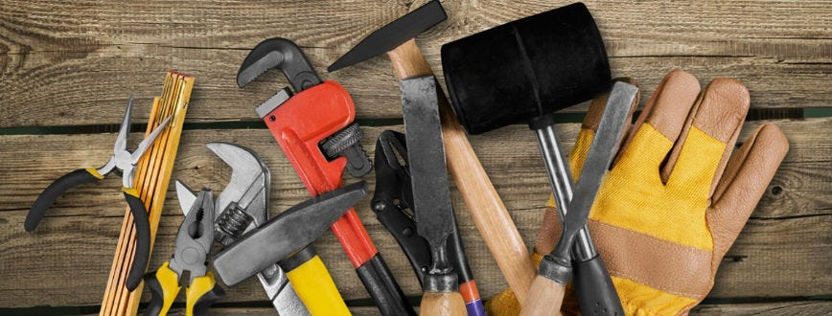
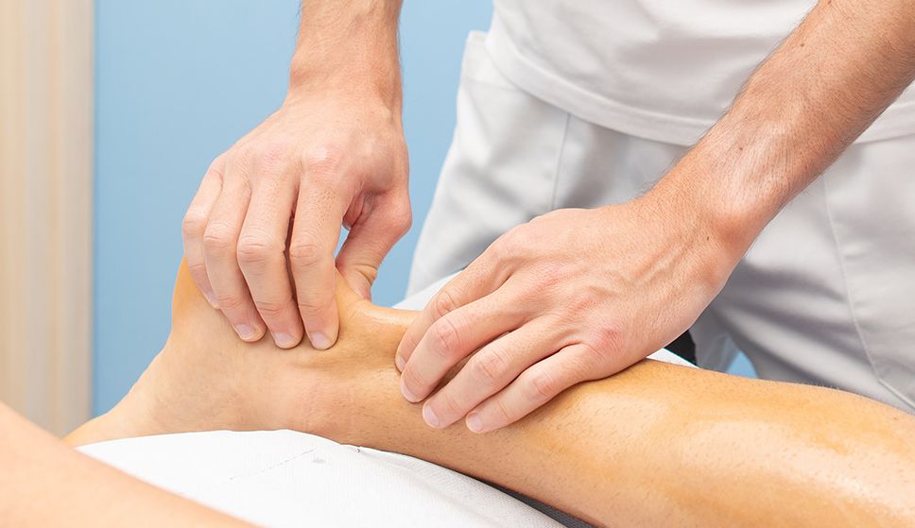
Léčba
– excentrická cvičení
Fyzikální metody
terapeutický ultrazvuk
ESWT (extracorporeal shockwave therapy)
aplikace laseru
kryoterapie
- ortézování, kinesiotaping

Slide 15
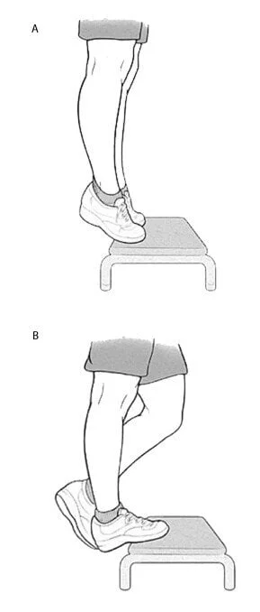
Základem léčby tendinopatie AŠ je kinezioterapie
hlavním cílem je obnovit schopnost šlachy snášet zátěž a ulevit pacientovi od bolesti (Von Rickenbach et al., 2021)
Excentrická cvičení jsou primární možností léčby středoporční i inzerční tendinopatie AŠ, ačkoli důkazy podporující účinnost u středoporční tendinopatie jsou spolehlivější
(I. J. Jarin et al., 2021)
teorie pro snižování bolesti a zlepšování procesu hojení pomocí excentrického
tréninku u tendinopatie AŠ je založená hlavně na posílení lýtkových svalů, zpevňování
a protahování myotendinózní jednotky a snížení neovaskularizace ve šlaše
Při opakování excentrického tréninku v průběhu času dochází k zániku neovaskularizace
a s ní spojených receptorů bolesti, což vede ke zmírnění symptomů (Li et al., 2016).

Slide 16
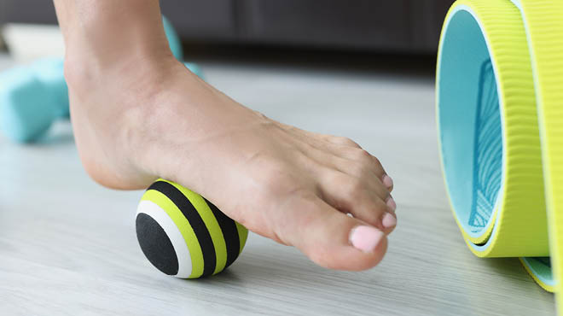
Léčba inserční tendinopatie AŠ oproti středoporční obvykle náročnější
Byl vytvořen modifikovaný Alfredsonův protokol (šlacha excentricky zatěžována do tibiotalární neutrální polohy, aby se zabránilo vzniku zadního impingementu hlezna)
Cvičení je taktéž prováděno dvakrát denně ve 3 sériích po 15 opakováních s kolenem v extenzi i mírné flexi (Von Rickenbach et al., 2021).
Jarin et al. (2020) ve své metaanalýze uvádí, že vzhledem k
často symptomatickému akcesornímu zadnímu výběžku nemusí
být excentrická cvičení tak účinná jako u středoporční
tendinopatie AŠ.

Slide 17
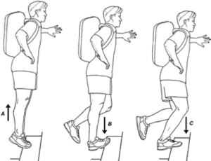
Cvičení se zátěží – rychlejší cesta k operačnímu řešení?

Slide 18
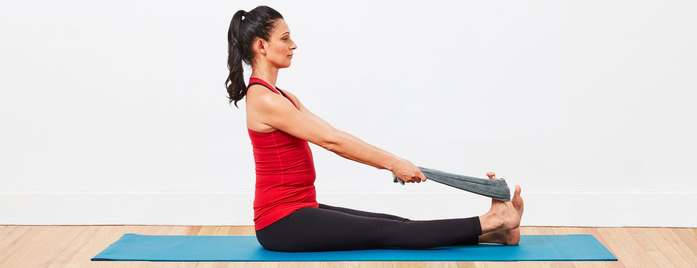
Based on the results from our network meta-analysis, the combination of eccentric exercise and soft tissue therapy was shown to be the most effective treatment to improve pain outcomes.
Ko VM, Cao M, Qiu J, Fong IC, Fu SC, Yung PS, Ling SK. Comparative short-term effectiveness of non-surgical treatments for insertional Achilles tendinopathy: a systematic review and network meta-analysis. BMC Musculoskelet Disord. 2023 Feb 7;24(1):102. doi: 10.1186/s12891-023-06170-x. PMID: 36750789; PMCID: PMC9903592.

Slide 19
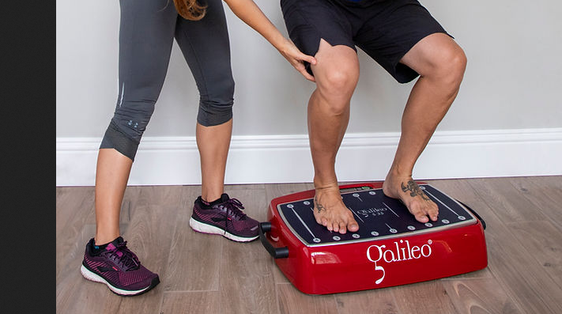
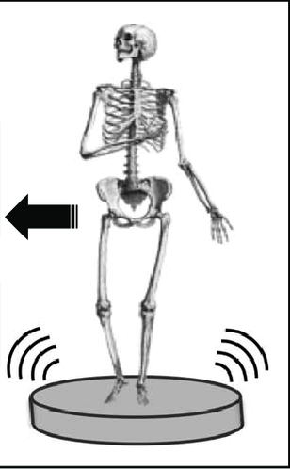
Celotělová vibrační léčba může být metodou volby pro pacienty, kteří dobře nereagují na excentrická cvičení, obzvláště pokud trpí úponovým typem bolesti.
Horstmann T, Jud HM, Frohlich V, Mundermann A, Grau S. Whole-body vibration versus eccentric training or a wait-and-see approach for chronic Achilles tendinopathy: a randomized clinical trial. J Orthop Sports Phys Ther. 2013;43(11):794–803.

Slide 20
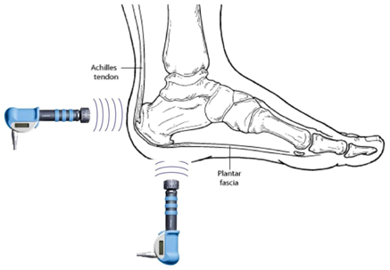
terapie nízkoenergetickou rázovou vlnou (ESWT) má stimulovat hojení měkkých tkání a inhibovat receptory bolesti
důležité je rozlišovat mezi nízkoenergetickou a vysokoenergetickou ESWT
nízkoenergetická terapie rázovou vlnou se obvykle skládá ze 3 až 4 aplikací a
nevyžaduje použití lokální anestezie, zatímco vysokoenergetická terapie může
být aplikována během 1 návštěvy, ale vyžaduje lokální nebo celkovou anestezii ¹
¹ Jarin, I. J., Bäcker, H. C., & Vosseller, J. T. (2021). Functional Outcomes of Insertional Achilles Tendinopathy
Treatment: A Systematic Review. JBJS Reviews, 9(6). https://doi.org/10.2106/JBJS.RVW.20.00110
rozsáhlá metaanalýza Jarin et al. (2020) tvrdí, že mnoho retrospektivních studií prokázalo zlepšení bolesti a funkce
u pacientů s inserční tendinopatií AŠ, kteří podstoupili ESWT, s malým počtem komplikací nebo bez nich ²
² Jarin, I., Bäcker, H. C., & Vosseller, J. T. (2020). Meta-analysis of Noninsertional Achilles Tendinopathy. Foot & Ankle International, 41(6),
744–754. https://doi.org/10.1177/1071100720914605

Slide 21
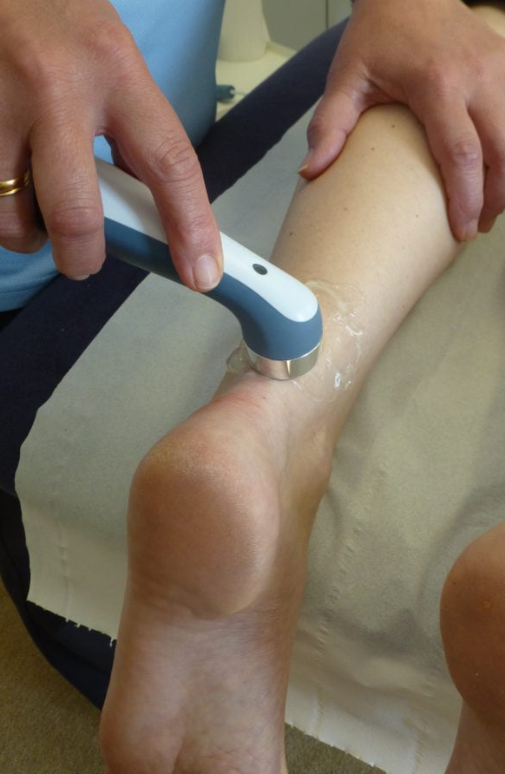
ultrazvuková terapie (UZ)
široce dostupná a často využívaná
terapeutický ultrazvuk snižuje otok v akutní zánětlivé fázi poruch měkkých tkání, zmírňuje bolest a zvyšuje funkci u pacientů s chronickým poraněním šlach a může zlepšit hojení šlach (Li et al., 2016)
Chester et al. (2008) v randomizované kontrolní studii zaznamenali podobné výsledky mezi intenzivním excentrickým tréninkem a UZ při léčbě tendinopatie AŠ u osob s relativně sedavým způsobem života
systémové přehledové metaanalýzy však opakovaně dospěly k závěru, že neexistuje dostatek důkazů podporujících příznivý účinek UZ při současném klinickém dávkování (Maffulli et al., 2020)

Slide 22
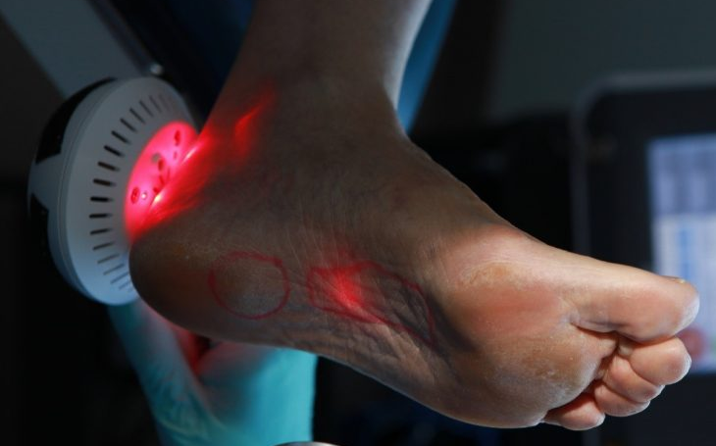
nízkovýkonná laserová terapie (LLLT) by mohla snížit expresi prozánětlivých markerů, zvýšit
produkci kolagenu, stimulovat proliferaci tenocytů, snížit kapilární průtok v nově vzniklých
kapilárách, a nakonec zachovat odolnost a elasticitu šlachy (Li et al., 2016).

Slide 23
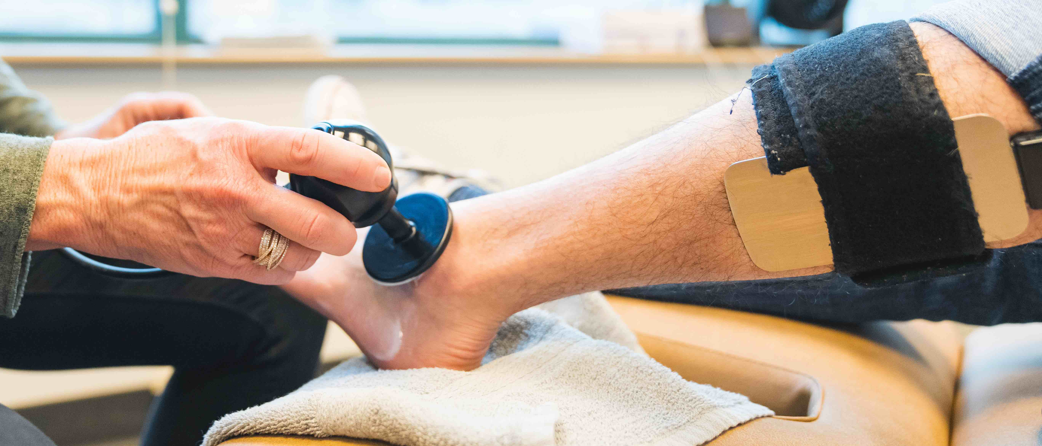
Costantino a kol. porovnávali 3 druhy fyzikální léčby u atletů (kryoultrazvuková terapie, laser CO2 a t.e.c.a.r. (hluboké teplo)
Costantino C, Pogliacomi F, Vaienti E. Cryoultrasound therapy and tendonitis in athletes: a comparative evaluation versus laser CO2 and t.e.ca. R. therapy. Acta Bio-Medica Atenei Parmensis. 2005;76(1):37–41.

Slide 24
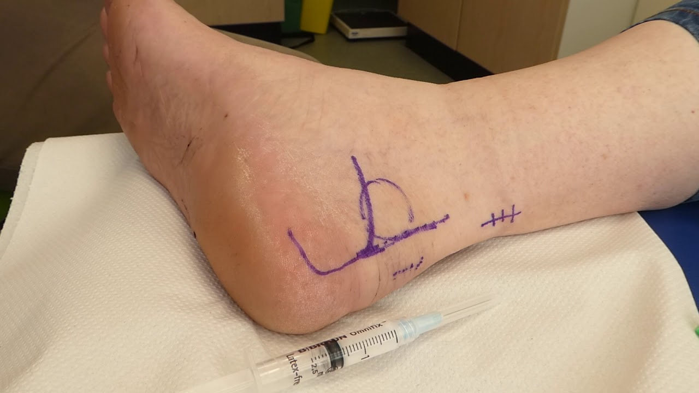
Injekční aplikace – kontroverzní
nejčastěji aplikace kortikosteroidů, sklerotizačních látek, dextrózy, obohacené krevní plazmy či aplikace lokálního anestetika (Lie et al., 2016; Maffulli et al., 2020)
v současné době existuje málo studií, které by prokázaly převahu jedné injekční techniky nebo jedné látky nad druhou (Maffulli et al., 2020).
injekce kortikosteroidů, ačkoli jsou běžně
užívány k úlevě od bolesti v případech
tendinopatie, s sebou přináší riziko
oslabení šlachy a její ruptury v důsledku
katabolického působení na syntézu
kolagenu a integritu extracelulární matrix
až v 82 % studií s kortikosteroidy hlášeny nežádoucí účinky (Li et al., 2016)

Slide 25
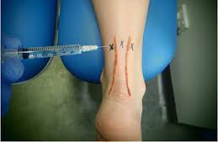
V pilotní studii 11 případů aplikace sklerosující látky (polidocanol) bylo prokázáno snížení bolestivosti na škále VAS z průměrné hodnoty 8,3 na 2,8 během 8měsíčního sledování.
Ohberg L, Alfredson H. Sclerosing therapy in chronic Achilles tendon insertional pain-results of a pilot study. Knee Surg Sports Traumatol Arthrosc. 2003;11(5):339–43. https://doi.org/10.1007/s00167-003-0402-7.
V prospektivní případové studii 22 případů aplikace 25% dextrózy s lidokainem. Po průměrné sledovací době 28,6 měsíců došlo ke snížení hodnot VAS ze 7,0 na 1,8.
Ryan M, Wong A, Taunton J. Favorable outcomes after sonographically guided
intratendinous injection of hyperosmolar dextrose for chronic insertional and
midportion achilles tendinosis. AJR Am J Roentgenol. 2010;
194(4):1047–53. https://doi.org/10.2214/AJR.09.3255.

Slide 26
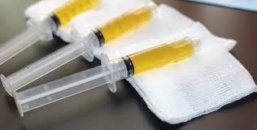
PRP (platelet-rich plasma)
důkazů účinnosti injekcí PRP u entezopatie AŠ je stále nedostatek
léčba využívající účinku autologních krevních destiček obohacených růstovými faktory jako platelet-derived
growth factor (PDGF), vascular endothelial growth factor (VEGF) a transforming growth factor-beta (TGF-β),
které by měly stimulovat buněčný růst, zlepšit novotvorbu cév a podporovat remodelaci extracelulární
matrix, čím ovlivní základní příčinu vzniku tendinopatie ¹
¹ de Jonge S, de Vos RJ, Weir A, et al.: One-year follow-up of platelet-rich plasma treatment in chronic Achilles tendinopathy: a double-blind randomized
placebo-controlled trial. Am J Sports Med. 2011, 39:1623-9. 10.1177/0363546511404877
Podání PRP se liší dle metodiky přípravy (např. na leukocyty bohatá nebo leukocyte-poor PRP), injekční techniky (navigovaná nebo ne) a počtem aplikací

Slide 27
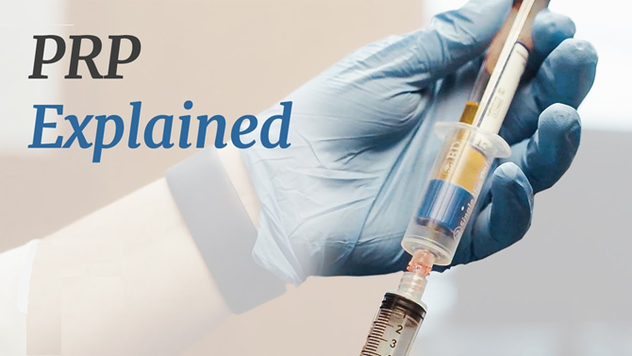
Některé novější studie prokázaly signifikantní efekt ve zmírnění bolestivosti dokumentovaný na VAS škále, což vede k závěru, že PRP je metodou, která může přinést významnou úlevu pacientům s chronickou tendinopatií AŠ. ¹
¹ Ali Elsiddig Ahmed E, Muharib R Alruwaili K, Alruwaili AH, Talal M Alruwaili A, Ahmed S Aljudia H, Mohammed N Alhadi N. Efficacy of Platelet-Rich Plasma in Treatment of Achilles Tendinopathy: Systematic Review and Meta-Analysis. Cureus. 2025 Feb 26;17(2):e79692. doi: 10.7759/cureus.79692. PMID: 40161095; PMCID: PMC11952083.

Slide 28
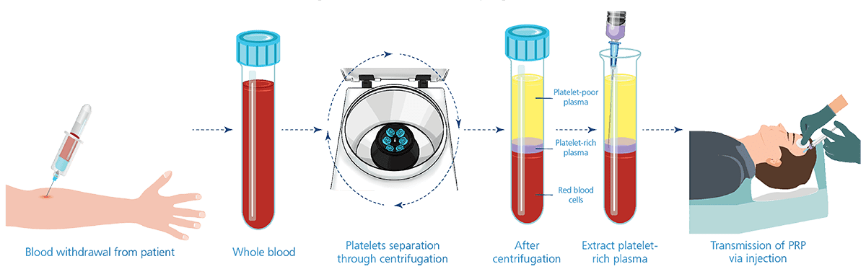
Andriolo a kol.² zdůrazňují analgetické působení PRP, obzvláště při využití leukocyte-poor varianty. Fitzpatrick a kol. ³ ve své analýze randomizovaných kontrolovaných studií rovněž popsali významnou redukci bolestivosti. LR-PRP obsahuje vysoké koncentrace neutrofilů a monocytů, což může zpomalovat hojení u případů chronické tendinopatie a působit prozánětlivě. Vhodnější je proto LP-PRP zaměřující se primárně na růstové faktory a funkce krevních destiček. Výzkumy naznačují lepší efekt LP-PRP v těchto případech.
² Nonsurgical treatments of patellar tendinopathy: multiple injections of platelet-rich plasma are a suitable option: a systematic review and meta-analysis. Andriolo L, Altamura SA, Reale D, Candrian C, Zaffagnini S, Filardo G. Am J Sports Med. 2019;47:1001–1018. doi: 10.1177/0363546518759674.
³ Fitzpatrick J, Bulsara M, Zheng MH: The effectiveness of platelet-rich plasma in the treatment of tendinopathy: a meta-analysis of randomized controlled clinical trials. Am J Sports Med. 2017, 45:226-33.10.1177/0363546516643716

Slide 29
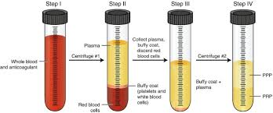
ne všechny studie tyto výsledky potvrzují – Kragh a kol. ¹ nenašli rozdíl v redukci bolestivosti mezi skupinou, která byla podána PRP a placebem a zpochybnili tak účinnost aplikace PRP
inkonzistentní výsledky mohou mít příčinu v odlišných metodách přípravy PRP, rozdílech v populaci léčených pacientů (sportovci vs. Pacienti se sedavým zaměstnáním) a různých léčebných protokolech.
je nutná standardizace postupů v přípravě a způsobu podání PRP při organizaci příštích studií
¹ Krogh TP, Ellingsen T, Christensen R, Jensen P, Fredberg U: Ultrasound-guided injection therapy of Achilles tendinopathy with platelet-rich plasma or saline: a randomized, blinded, placebo-controlled trial. Am J Sports Med. 2016, 44:1990-7. 10.1177/0363546516647958
- další uváděná pozitiva jsou zlepšení funkce (VISA-A skóre) a návrat k aktivitě v průběhu času (PRP léčí příčinu
tendinopatie)
funkční zotavení není však ve studiích konzistentně prokazováno
(odlišný rhb protokol, délka follow-upu atd.)

Slide 30
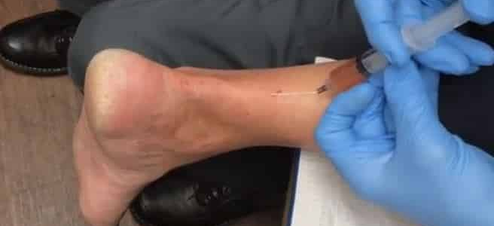
autoři jako Andia a Maffulli uvádí, že 85% pacientů po aplikaci PRP bylo schopných návratu k původním aktivitám včetně sportu
Andia I, Maffulli N: Clinical outcomes of biologic treatment for chronic tendinopathy . Operative Techniques in Orthopaedics. 2016, 26:98-109. 10.1053/j.oto.2015.12.007
celková spokojenost pacientů je udávána 72% (úponová i mid-portion tendinopatie)
Ali Elsiddig Ahmed E, Muharib R Alruwaili K, Alruwaili AH, Talal M Alruwaili A, Ahmed S Aljudia H, Mohammed N Alhadi N. Efficacy of Platelet-Rich Plasma in Treatment of Achilles Tendinopathy: Systematic Review and Meta-Analysis. Cureus. 2025 Feb 26;17(2):e79692. doi: 10.7759/cureus.79692. PMID: 40161095; PMCID: PMC11952083.

Slide 31
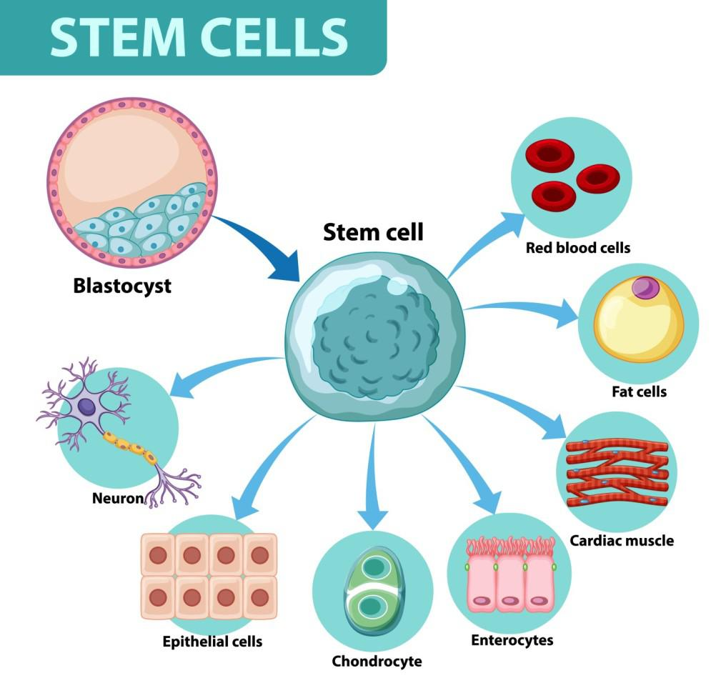
Ze současných výzkumů vyplývá, že neexistují žádné důkazy pro léčbu kmenovými buňkami při léčbě inserční tendinopatie AŠ (I. Jarin et al., 2020).

Slide 32
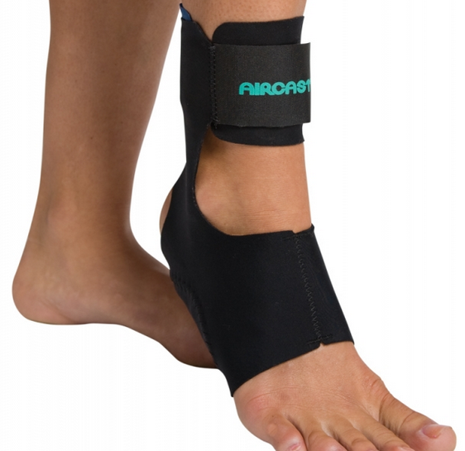
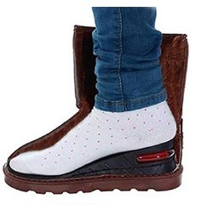

Ortotika
Ortézy a dlahy mohou být užitečné v kombinaci s dalšími způsoby léčby, pokud se u pacienta prokáže
identifikovatelná deformita (Li et al., 2016).
Z dlouhodobého hlediska se ukázalo, že samotné užívání ortopedických pomůcek zřejmě nezlepšuje
výsledky léčby u tendinopatie AŠ (Scott et al., 2011).
Existují však případy, kdy využití ortopedických pomůcek má své zastoupení. Jednou z často
používaných pomůcek je vzduchová podpatěnka. Vzduchová podpatěnka se aplikuje v režimu
přerušované komprese, aby se minimalizoval otok a podpořil krevní oběh, a to zejména u pacientů,
kteří netolerují excentrický trénink kvůli bolesti (Maffulli et al., 2020).

Slide 33
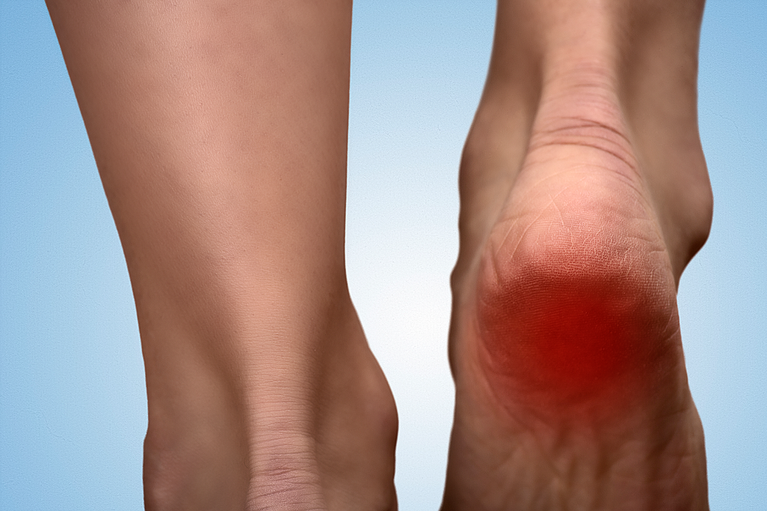
Plantární fasciitis

Slide 34
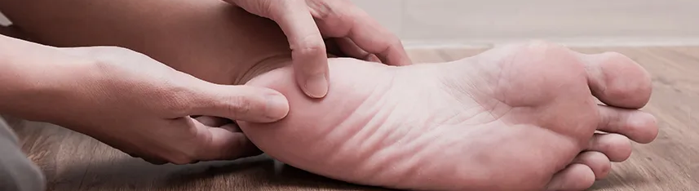
i přes svůj název je považována spíše za degenerativní než
primárně zánětlivé onemocnění
příčinou degenerace jsou pravděpodobně repetitivní mikrotrhliny v plantární fascii které překračují reparační kapacity organismu
obecně se jedná o tzv. „self-limiting disease“
typická doba do zhojení 6-18 měsíců je často zdrojem frustrace pacientů a ošetřujících lékařů
Bylo testováno mnoho terapeutických modalit:
ledování, teplé obklady, aplikace UZ, laseru, radiofrekvenční vlny, ESWL,
dále lok. aplikace kortikosteroidů a anestetik, perorální NSA,
imobilizace speciálními dlahami, individuální obuv, fyzioterapie
U žádné z léčebných metod nebyl publikován “high level evidence” efekt.
Wearing S.C., Smeathers J.E., Urry S.R., Hennig E.M., Hills A.P. The pathomechanics of plantar fasciitis. Sports Med. 2006;36:585–611. doi: 10.2165/00007256-200636070-00004

Slide 35
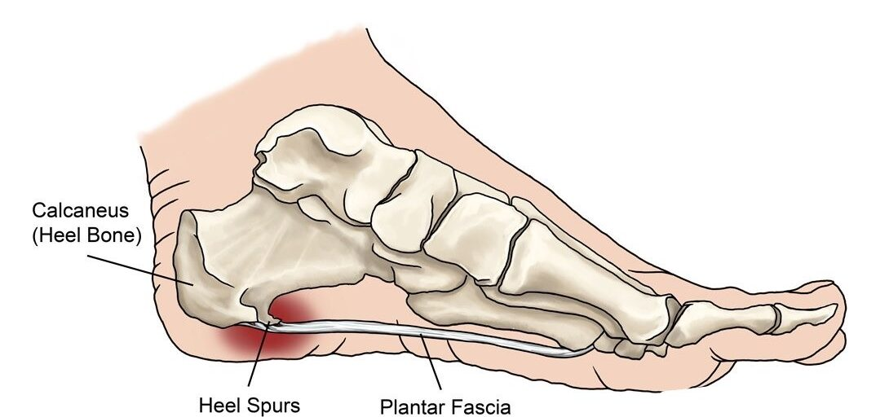
Anatomické změny
metaanalýza předchozích studií prokázala ztluštění plantární fascie průměrně o 2,16 mm oproti kontrolní skupině s tendencí dosahovat tloušťky fascie přesahující 4 mm. ¹
¹ Rhim HC, Kwon J, Park J, Borg-Stein J, Tenforde AS. A Systematic Review of Systematic Reviews on the Epidemiology, Evaluation, and Treatment of Plantar Fasciitis. Life (Basel). 2021 Nov 24;11(12):1287. doi: 10.3390/life11121287. PMID: 34947818; PMCID: PMC8705263.
Real-time sonoelastografie u onemocnění šlach prokázala u pacientů se symptomatickou plantární fasciitis měkčí aponeurosu. Sonoelastografie prokázala změny i u symptomatických pacientů s normálním USG nálezem. ²
2 Fusini F., Langella F., Busilacchi A., Tudisco C., Gigante A., Massé A., Bisicchia S. Real-
time sonoelastography: Principles and clinical applications in tendon disorders. A
systematic review. Muscles Ligaments Tendons J. 2017;7:467–477. doi: 10.11138/
mltj/2017.7.3.467.

Slide 36
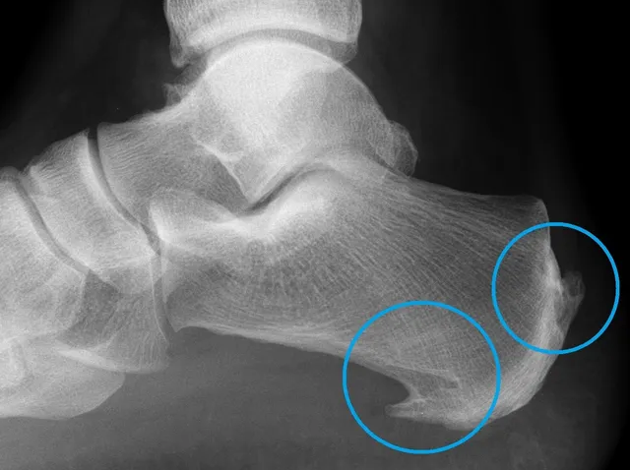
McMillan a kol. zkoumal asociaci mezi plantární ostruhou patní kosti a plantární fasciitis. Metaanalýza 7 studií demonstrovala, že pacienti s PF měli 8x vyšší pravděpodobnost RTG změn než kontrolní skupina.
Tato asociace byla po vyloučení nezaslepených studií ještě vyšší (16x). Dle autorů však nelze prokázat kauzální vztah a k posouzení role plantární struhy ve vývoji plant. fasciitis je třeba další výzkum.

Slide 37
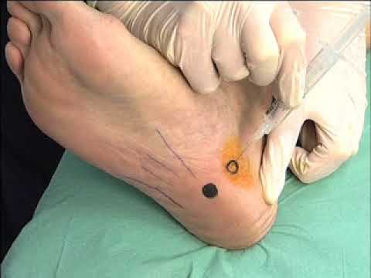
Konzervativní léčba
obstřik kortikoidem – injekční aplikace kortikoidů může snižovat zánětlivou odpověď, proliferaci fibroblastů a proteinů ECM, které zřejmě hrají roli v patogenezi plantární fasciitidy
Li a kol. porovnávali obstřik kortikoidem pod UZ navigací a na základě palpace. Navigovaný obstřik měl lepší výsledky z hlediska VAS skóre, prahové hodnoty tlakové bolesti i tloušťky plantární fascie
Li, Z.; Xia, C.; Yu, A.; Qi, B. Ultrasound- versus palpation-guided injection of
corticosteroid for plantar fasciitis: A meta-analysis. PLoS ONE 2014, 9, e92671.

Slide 38
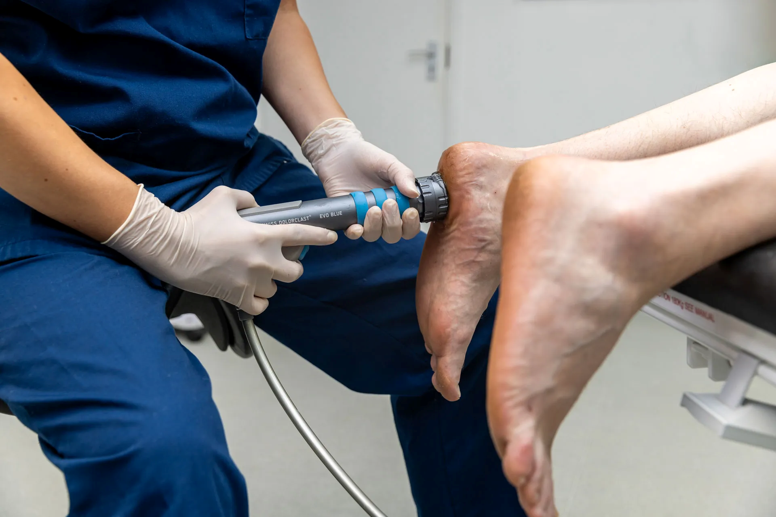
ESWT
Vysoce intenzivní tlakové pulzy s trváním v délce mikrosekund mají vrcholové hodnoty tlaku 35-120 MPa
Rázové vlny mohou způsobovat superstimulaci nervů a tkání, uvolňovat substance inhibující percepci bolesti, stimulovat nervové receptory a snižovat citlivost nervů a jejich konduktivitu, dále působí i změny v nociceptorech.
Shipeng Pan, Gang Liu, Zhiwen Wang, Xinpeng Chen. Comparative analysis of the efficacy of shock wave and closed therapy for heel pain. J Pract Med Tech 2017;24:307–8.
V klinické praxi se využívají dva typy ESWT:
fokusovaná a radiální
Fokusovaná ESWT shromažďuje pulsy v cílové oblasti a má
tak hlubší průnik než radiální – mechanismem účinku pulsů
je hyperstimulační analgezie, stimulace neovaskularizace
a syntézy kolagenu v degenerativní tkáni

Slide 39
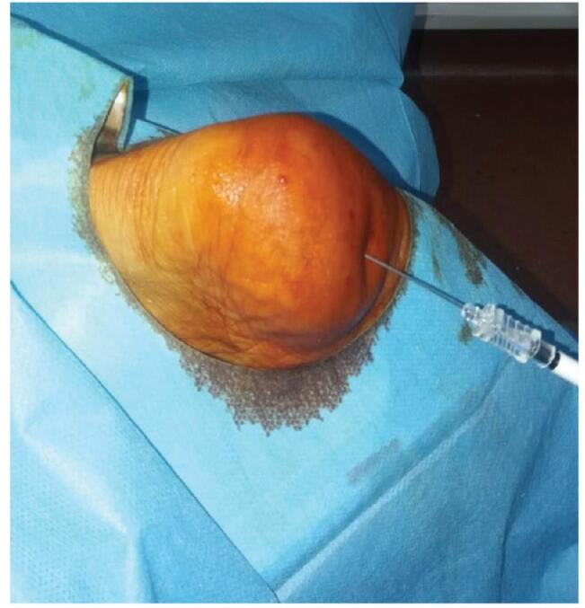
- léčba USG navigovanou radiofrekvenční ablací kalk. větve n. calcanearis inf.
Erken HY, Ayanoglu S, Akmaz I, Erler K, Kiral A. Prospective study of percutaneous radiofrequency nerve ablation for chronic plantar fasciitis. Foot Ankle Int. 2014 Feb;35(2):95-103. doi: 10.1177/1071100713509803. Epub 2013 Oct 28. PMID: 24165571.
Kurtoglu A, Kochai A, Inanmaz ME, Sukur E, Keskin D, Türker M, Sen Z, Daldal I, Avan LY. Effectiveness of radiofrequency ablation for treatment of plantar fasciitis. Medicine (Baltimore). 2022 Mar 25;101(12):e29142. doi: 10.1097/MD.0000000000029142. PMID: 35357356; PMCID: PMC11319323.

Slide 40
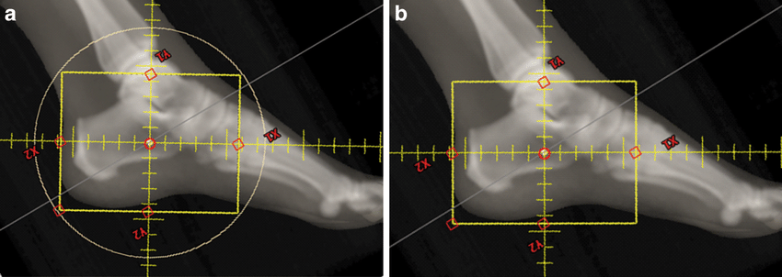
Ozáření nízkou protizánětlivou dávkou RTG
Od 60. let se za hlavní mechanismus účinku považovalo navození tkáňové acidosy a následná dlouhotrvající alkalosa.
Novější experimenty ukazují, že nízké dávky radiace mohou modulovat širokou škálu zánětlivých procesů a buněčných komponent jako buňky endotelu a mononukleáry nebo PMN, stejně jako makrofágy.
Dochází ke snížené adhezi leukocytů k endotelu, je navozena apoptóza leukocytů i endotelových buněk a snižuje se aktivita oxidázy-syntetázy (NOS). Dále je stimulována indukce cytokinů inhibujících zánětlivé procesy jako TGF-β1.
Rödel F, Keilholz L, Herrmann M, et al. Radiobiological mechanisms in inflammatory diseases of low-dose radiation therapy. Int J Radiat Biol 2007;83:357-366.

Slide 41
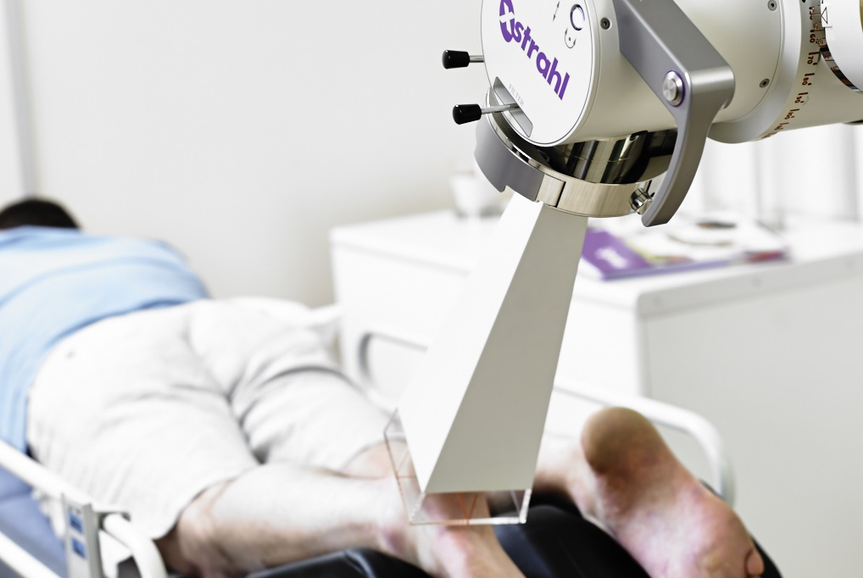
Nejčastěji 2 aplikační režimy:
1 Gy x 6 aplikací
0,5 Gy x 12 aplikací
Prokein B, Holtmann H, Hautmann MG, Rösler HP, Graeber S, Dzierma Y, Ruebe C, Fleckenstein J, Niewald M. Radiotherapy of painful heel spur with two fractionation regimens : Results of a randomized multicenter trial after48 weeks' follow-up. Strahlenther Onkol. 2017 Jun;193(6):483-490. English. doi: 10.1007/s00066-017-1116-y.
- neprokázán benefit ve vyšší dávce
- v souladu s principem ALARA upravena doporučení na 6x 0,5 Gy
- v lab. podmínkách dávka 0,5 Gy vykazovala nejlepší protizánětlivý efekt
- prokázáno, že část pacientů s nedost. efektem může mít benefit z opak. ozáření po 12 týdnech
Hautmann MG, Neumaier U, Kolbl O (2014) Re-irradiation for painful heel spur syndrome. Retrospective
analysis of 101 heels. Strahlenther Onkol 190(3):298–303. doi:10.1007/s00066-013-0462-7
- hlavní analgetický efekt nastupuje v prvních 12 týdnech, ale částečné zlepšování až do 48 týdnů po ozáření

Slide 42
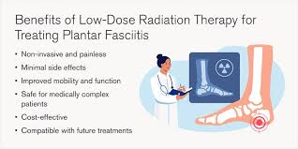
Randomized, Multicenter Trial on the Effect of Radiation Therapy on Plantar Fasciitis (Painful Heel Spur) Comparing a Standard Dose With a Very Low Dose: Mature Results After 12 Months' Follow-Up
Niewald, Marcus et al. International Journal of Radiation Oncology, Biology, Physics, Volume 84, Issue 4, e455 - e462
porovnání dávky 6x 1 Gy vs. 6x 0,1 Gy
chronické stadium onemocnění (symptomy více než 6 měsíců) + ostruha patní kosti prokázaná na RTG
signifikantně lepší výsledky u skupiny pacientů se „standardní“ dávkou
všem pacientům s neuspokojivým výsledkem po 3 měsících nabídnuto druhé ozáření
Skupina pacientů původně ozářená nízkou dávkou s neuspokojivým výsledkem, která byla ozářená podruhé standardní dávkou měla srovnatelné výsledky jako standardně ozářený skupina s původně dobrým výsledkem -> sekundární ozáření jako „salvage procedure“
efekt zhruba u 60% pacientů (58-72% v dalších studiích***)
u pacientů, kde se dostavil efekt ve 3 měsících, trval i v 1 roce po ozáření
*** Seegenschmiedt MH, Keilholz L, Katalinic A, et al. Heel spur: radiation therapy for refractory
pain results with three treatment concepts. Radiology 1996;200:271-276
Schafer U, Micke O, Glashorster M, et al. [The radiotherapy treatment of painful calcaneal spurs]. Strahlenther Onkol 1995;171:202-206.
Muecke R, Micke O, Reichl B, et al. Demographic, clinical and treatment related predictors for event-free probability following lowdose radiotherapy for painful heel spursda retrospective multicenter study of 502 patients. Acta Oncol 2007;46:239-246.

Slide 43
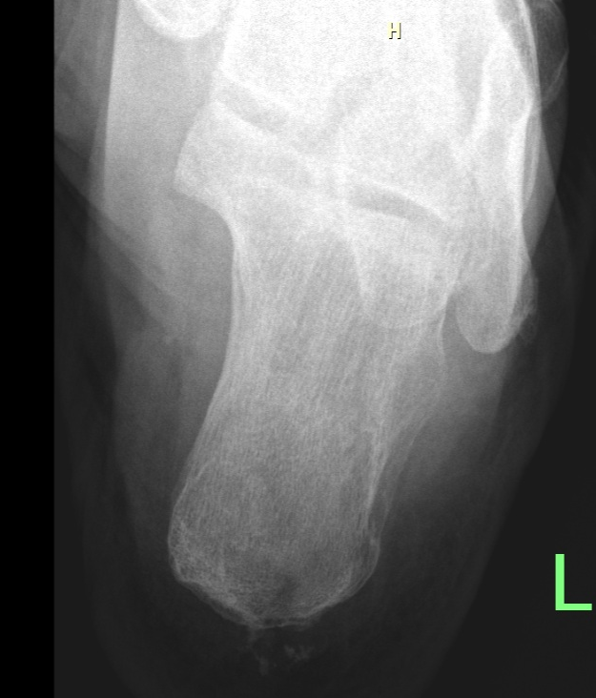
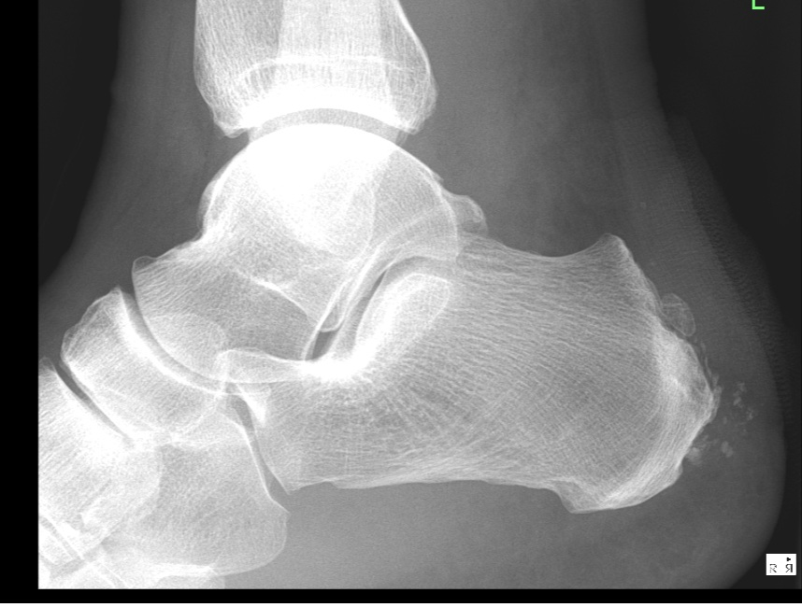
Zvážit přínos a rizikové faktory!

Slide 44
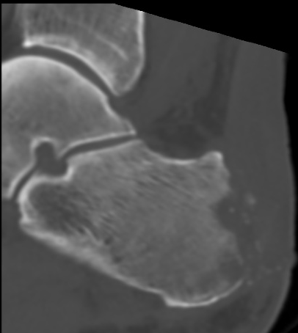
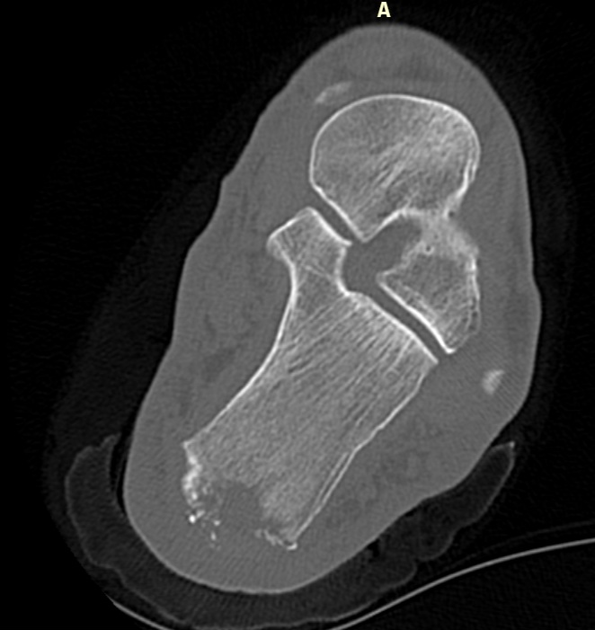


Slide 45


Scott et al. emphasized that managing patient expectations is key in conditions like tendinopathy, where full recovery may not always be achievable.
Scott A, Huisman E, Khan K: Conservative treatment of chronic Achilles tendinopathy . Can Med Assoc J. 2011, 183:1159-65. 10.1503/cmaj.101680

Slide 46


